Slide 1
Análisis de las características más desapercibidas de canciones disponibles en spotify.

Slide 2
Contexto
Normalmente, los individuos buscan escuchar música según los gustos que han desarrollado a lo largo de sus vidas, basados en experiencias, recuerdos y sensaciones que le provocan; Lo que la gran mayoría ignoramos, es el hecho de que la música es mucho más que el sonido que sale de nuestros parlantes(sin referirnos al arte que representa).
Cuando uno comienza a explorar los datos relacionados al género o tipo de música que se analiza, se pueden ir clasificando hasta rasgos PERSONALES de cada persona según gustos musicales, entonces entendiendo que un track puede ser un conjunto de notas y sonidos que pueden llegar a la personalidad de muchas personas en la sociedad, la gran pregunta es... ¿Cuáles son los datos escondidos dentro de la música?
Afortunadamente, no fuimos los primeros en pensar esta forma de ver la música y, en nuestra empresa ,Spotify,llevan años y años de datos recolectados, clasificados por track y artista. Hoy los tenemos a nuestra disposición para poder realizar cualquier tipo de análisis y plantear teorías por más descabelladas que sean, remitiendonos a los datos.

Slide 3
Preguntas de interés
¿Tenemos datos nulos?
¿Hay outliers que dificultan el análisis?
¿Hay relación positiva entre popularidad y danceability?
¿Hay relación positiva entre popularity y instrumentalness?
¿Hay relación positiva entre la popularidad y acousticness?
¿Hay relación positiva entre popularity y energy?
¿Hay relación positiva entre popularity y speechless?
¿Hay relación positiva entre popularity y liveness?
¿La duración de la canción y la fecha de salida tienen relación positiva con la popularidad?

Slide 4
Metadatos
586672 filas y 20 columnas.
id: Identificador asignado a cada cancion.
name: Nombre de la cancion.
popularity: Popularidad.
duration: Duración en milisegundos.
explicit: Si posee contenido explicito o no.
artists: Artista o artistas autores de la canción.
id_artists: Identificador del artista o artistas autores de la cancion.
release_date: Fecha de salida de la cancion.
danceability: Que tan bailable es la cancion del 0 al 1.
energy: Nivel de energía en la cancion del 0 al 1.
key: Nota musical base de la cancion.
loudness: Que tan ruidosa es la cancion medida en decibeles.
mode: Modalidad de la cancion. 0 si es menor, 1 si es mayor.
speechless: Presencia de palabras habladas en la cancion, en un rango de 0 a 1.
acoustic: Que tan acústica es la cancion del 0 al 1.
instrumentalness: Ausencia de sonidos vocales del 0 al 1.
liveness: Presencia de audiencia del 0 al 1.
valence: Positividad de la cancion del 0 al 1.
tempo: Tempo de la cancion medido en BPM.
time_signature

Slide 5
¿Tenemos datos nulos , outliers?
El sector de data engineering , hizo un gran trabajo referente a la minería de datos y todo el proceso de etl que conlleva registrar cada una de las características ya nombradas , por lo tanto , luego de explorar los datos no encontramos outliers y mucho menos datos nulos.

Slide 6
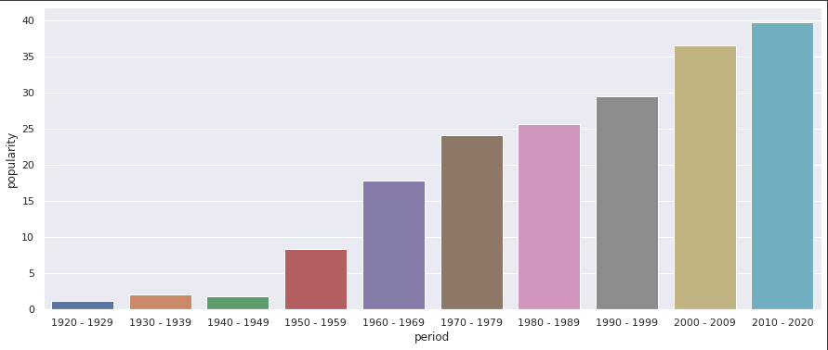
¿De qué época son las canciones más populares de la historia?
Acá se puede observar que la popularidad de las canciones fue aumentando a medida que pasaban los años, a excepción de la década del 30, cuyo índice de popularidad supera al de la década siguiente.

Slide 7
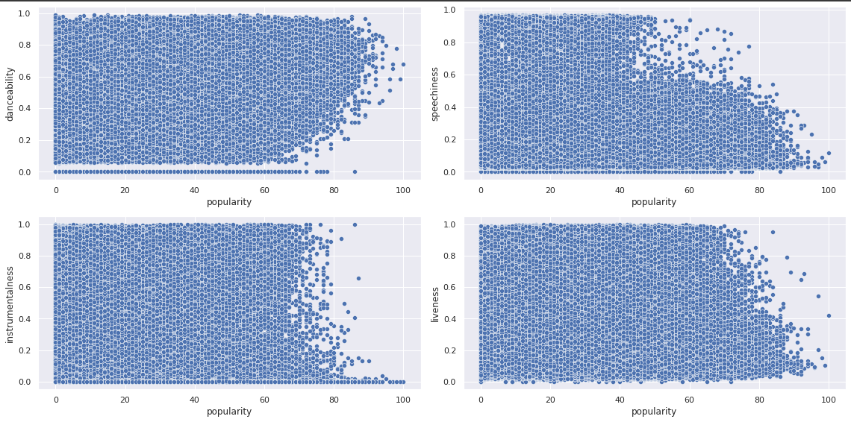
Relaciones de popularidad
Se puede observar que a medida que en las canciones que hay menos instrumental , suelen tener mayor popularidad.
Hay una divergencia que nos dice que las canciones en vivo a medida que va aumentando la popularidad se prefieren canciones que no están en vivo.
No hay una relación tan marcada entre popularidad y danceability , en la mitad del rango se comienza a ver que realmente son más populares las que son entre 60 y 80% más bailables.
La relación de habladuría de una canción y popularidad nos dice que a medida que menos se habla/canta , aumenta la popularidad.

Slide 8
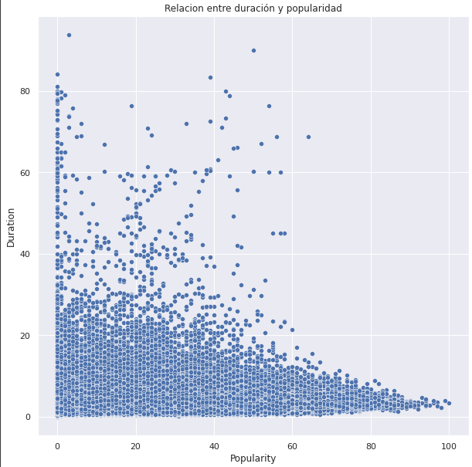
¿Cuál es el promedio de duración de las canciones más populares?
Aquí se observa que las canciones más populares no superan los 5 minutos de duración. Y si bien hay contadas excepciones, a partir de los 20 minutos (Pueden ser podcasts o conciertos enteros) empiezan a perder popularidad hasta llegar a un piso.

